Slide 1

Проект на тему «Анализ новостных статей на ложность»
Авторы: Пыжьянов В.П.
Окунев Д.Е. Мерцалов В.А.
Преподаватель: Петрова А.Н.
Факультет компьютерных технологий

Slide 2
01
Введение

Slide 3

Введение
Цель анализа — создание надёжных методов автоматического распознавания недостоверных сообщений. Исследование охватывает изучение языковых признаков фейков, применение алгоритмов машинного обучения и оценку эффективности моделей. Это не только помогает выявлять дезинформацию, но и укрепляет устойчивость общества к её воздействию.

Slide 4

Введение
В условиях стремительного информационного потока ложные новости становятся всё более заметным явлением. Их распространение нередко связано с попытками манипуляции, политическим давлением, желанием получить выгоду или банальной халатностью в проверке фактов.
Такие сообщения искажают восприятие реальности, подрывают доверие к СМИ и влияют на общественные и политические процессы. Поэтому задача выявления фейковой информации сегодня особенно актуальна

Slide 5
02
Архитектурные решения

Slide 6
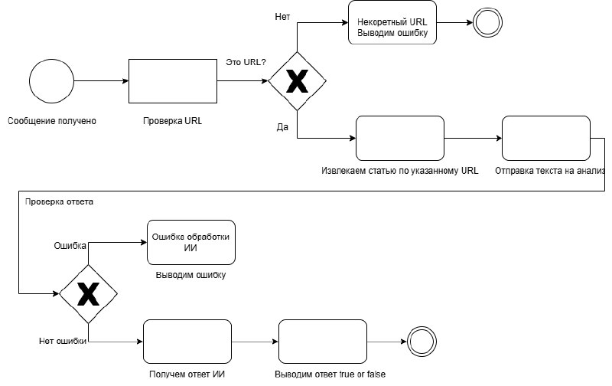
Архитектурные решения
BPMN-схема основного принципа работы ТГ-бота

Slide 7
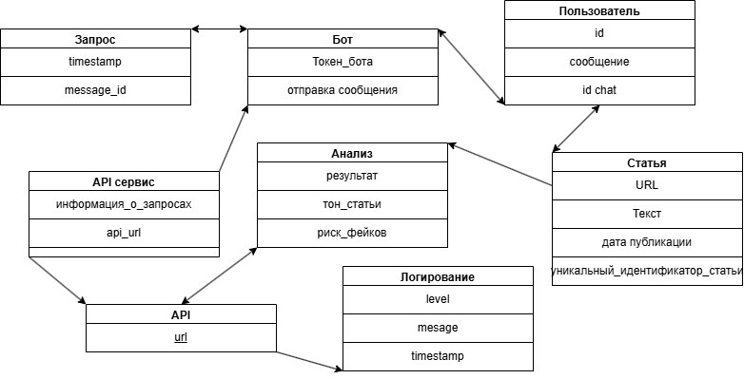
Архитектурные решения
ER-диаграмма

Slide 8
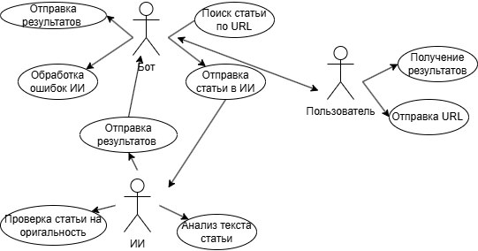
Архитектурные решения
URL-схема

Slide 9
03
Реализация

Slide 10


Реализация
В ходе создания проекта был использована нейросеть Qwen 2.5 от компании Alibaba Cloud

Slide 11
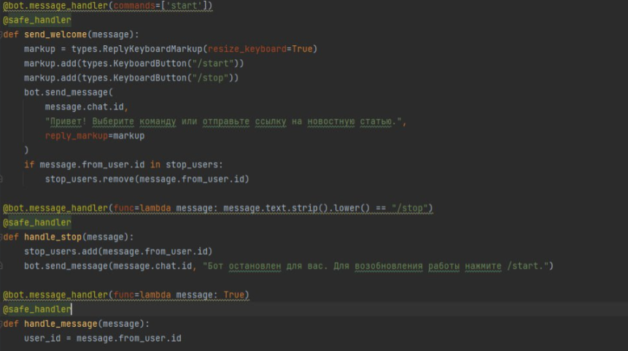
Реализация
Код на языке Python для работы Телеграмм-бота

Slide 12
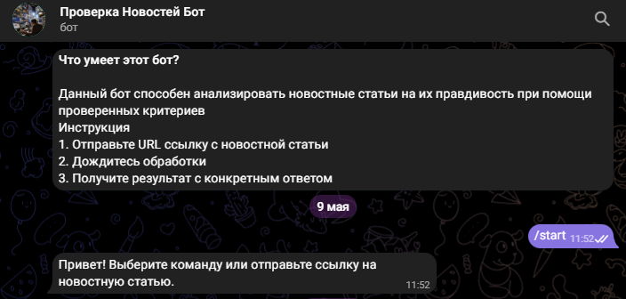
Реализация
Дизайн и описание бота

Slide 13
Реализация
Инновационный подход:
Бот использует локальную языковую модель через Ollama, а не облачные сервисы. Это обеспечивает независимость, конфиденциальность и гибкость в настройке.
Защита от спама и мусора:
Бот принимает только ссылки с популярных новостных сайтов, а также ограничивает частоту запросов для каждого пользователя.

Slide 14
04
Аналитика и результаты

Slide 15
Аналитика и результаты
Проценты фейковых новостей по годам
Проценты фейковых новостей в различных сферах

Slide 16
Аналитика и результаты
Проценты фейковых новостей по различным критериям
Проценты фейковых новостей в различных интернет сервисах

Slide 17
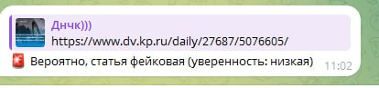
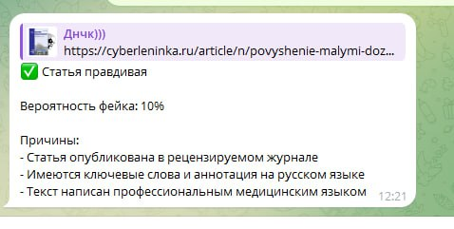
Аналитика и результаты
Выбраны обоснованные и понятные ответы

Slide 18
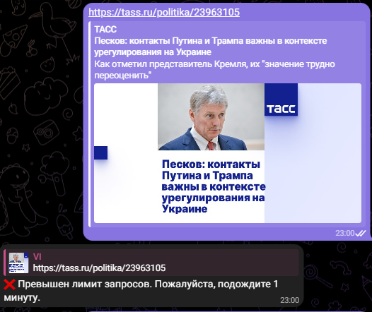
Аналитика и результаты
Добавлен лимит запросов по времени для снижения нагрузки на сервер

Slide 19
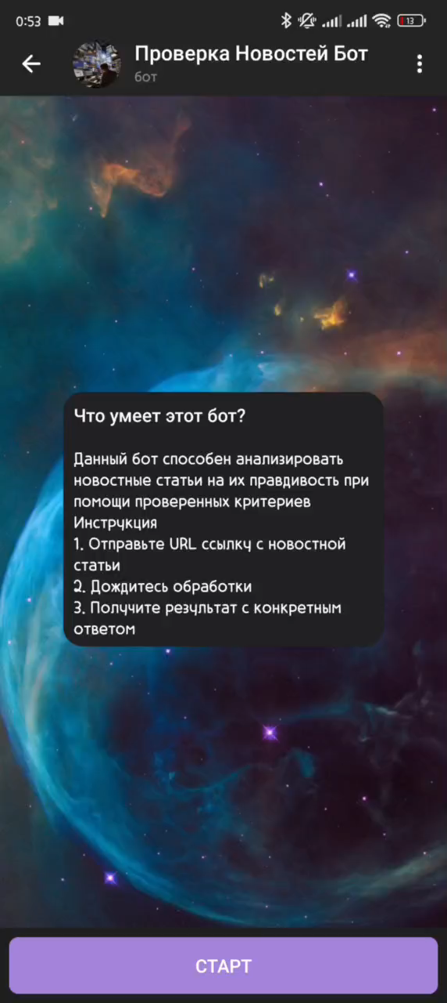
Аналитика и результаты

Slide 20
05
Заключение

Slide 21
Создание проекта
Этот бот — не просто «очередной фейкчекер», а серьёзный, гибкий и технологичный инструмент для быстрой проверки новостей в удобном формате. Он отлично подойдёт как для личного использования, так и для небольших команд или редакций, которым важна конфиденциальность и независимость от сторонних сервисов.

Slide 22




Спасибо за внимание!
Россия, 681013, Комсомольск-на-Амуре, пр. Ленина 27
+7 (4217) 52-84-77
ktriz@knastu.ru
http://knastu.ru

